Slide 1
Google Cloud Professional Data Engineer
Módulo 1: Introducción a Google Cloud Platform
Segunda parte

Slide 3
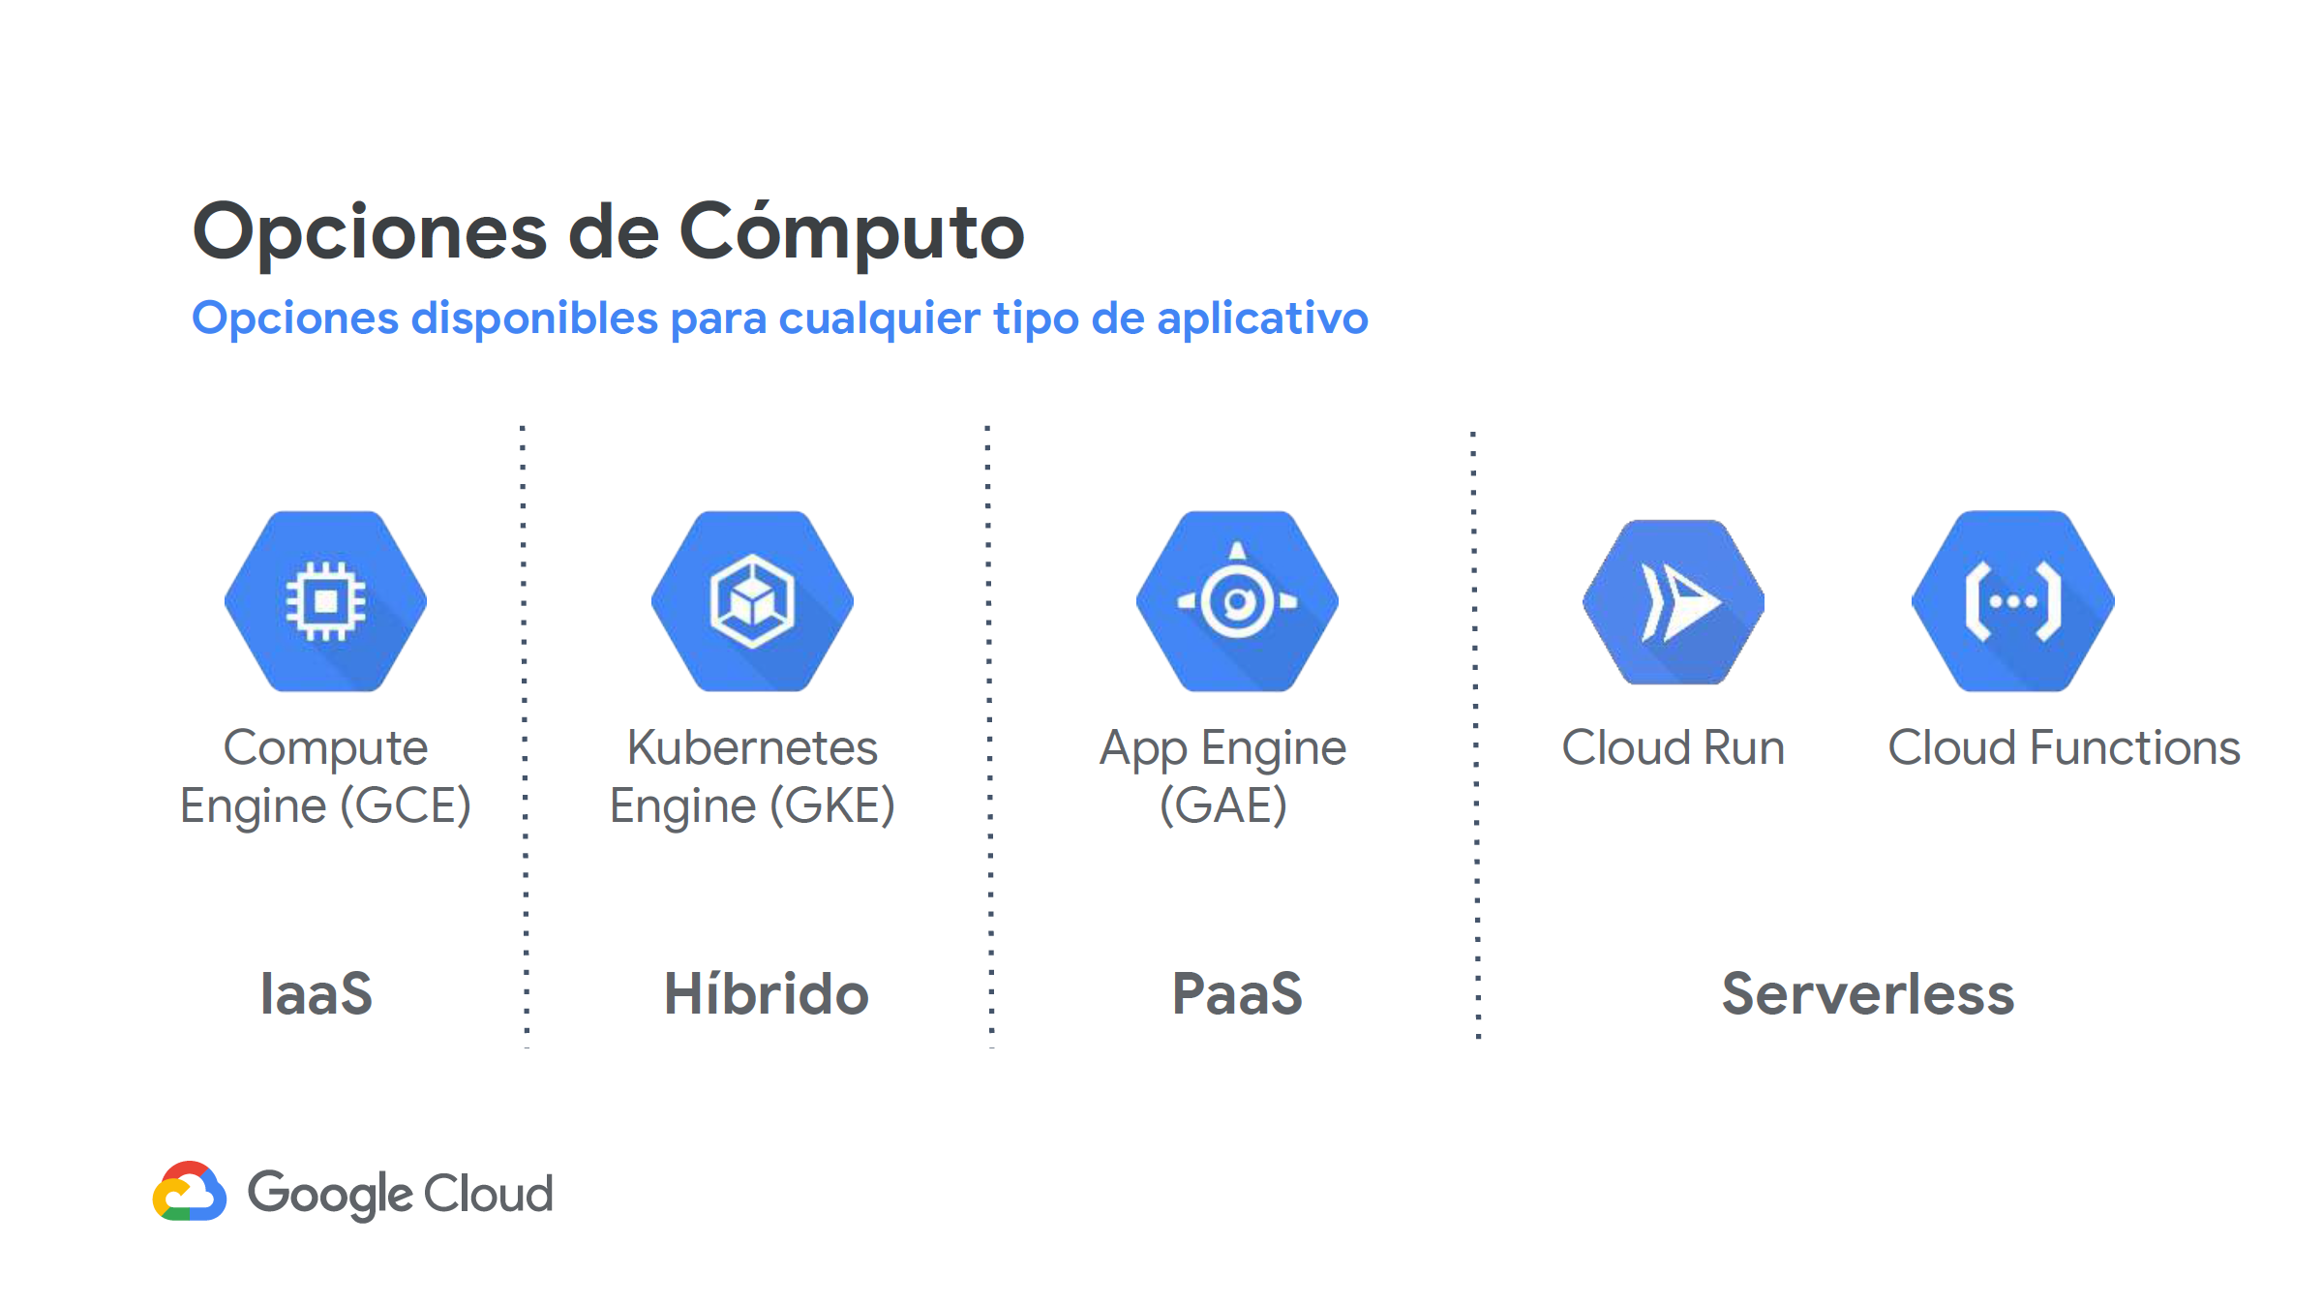
Tipos de servicios en GCP

Slide 4
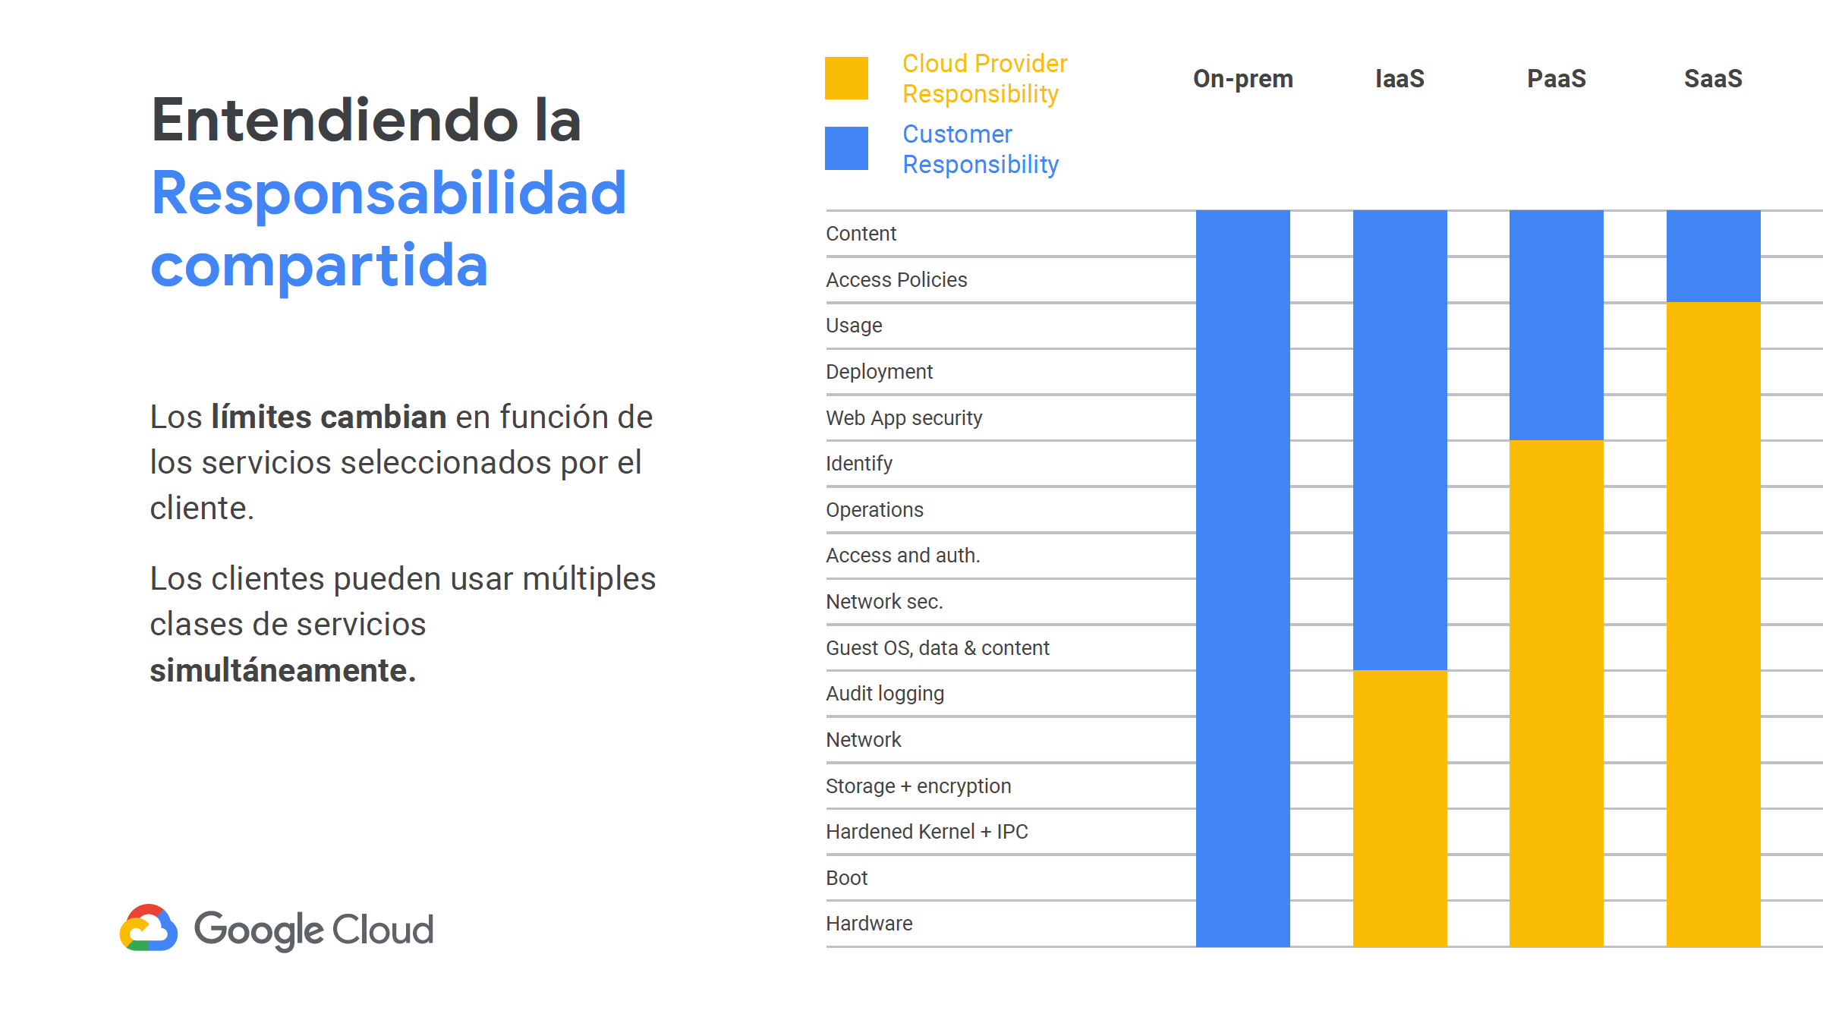
Nicolás Lecaros - nicolas@obvio.tech

Slide 5
Laboratorio

Slide 6
Laboratorio
Getting Started with Cloud Shell & gcloud https://google.qwiklabs.com/focuses/563?parent=catalog
Creating a Virtual Machine
https://google.qwiklabs.com/focuses/3563?parent=catalog

Slide 7
Agenda
El futuro del Data Warehousing
Construcción de un Data Warehouse en GCP
BigQuery
Laboratorio: Usando BigQuery para realizar analisis de datos
Laboratorio: Cargando datos en BigQuery

Slide 8
El futuro del Data Warehousing

Slide 9
Data Warehouse en la Nube: Ventajas
✓ Obtén información valiosa más rápidamente gracias a las analíticas sin servidor (serverless).
✓ Simplifica significativamente las operaciones y reduce el coste total de propiedad.
✓ Protege los datos y trabaja con seguridad.
✓ Moderniza tus procesos sin complicaciones con el framework de migración de Google Cloud.
https://cloud.google.com/solutions/data-warehouse-modernization

Slide 10
Construcción de un Data Warehouse en GCP

Slide 11
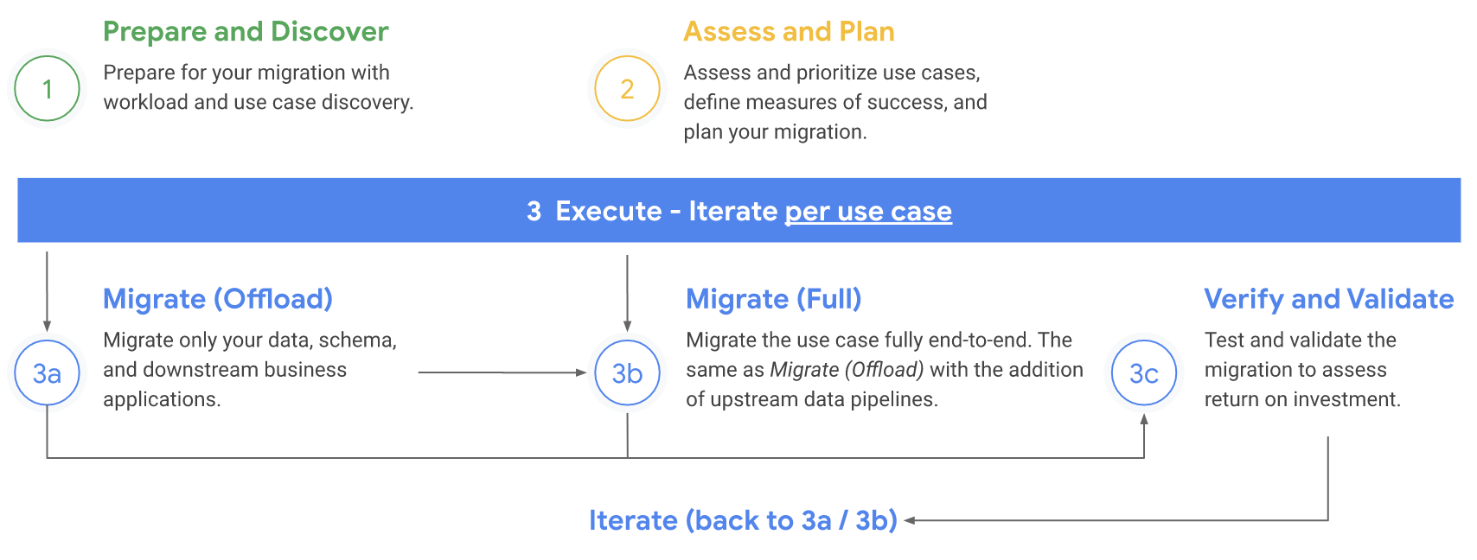
Framework
https://cloud.google.com/solutions/migration/dw2bq/dw-bq-migration-overview

Slide 12
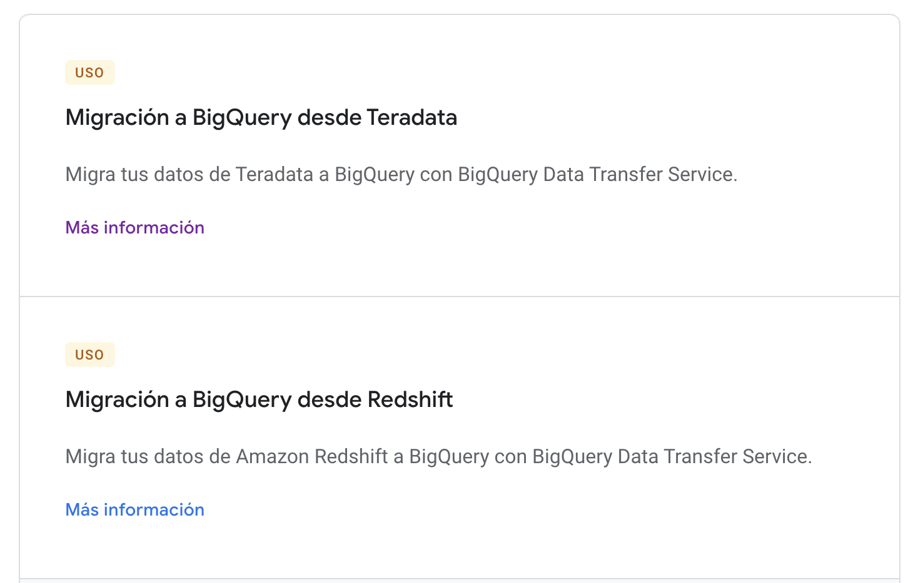
Migraciones
https://cloud.google.com/solutions/migration/dw2bq/dw-bq-migration-overview

Slide 13
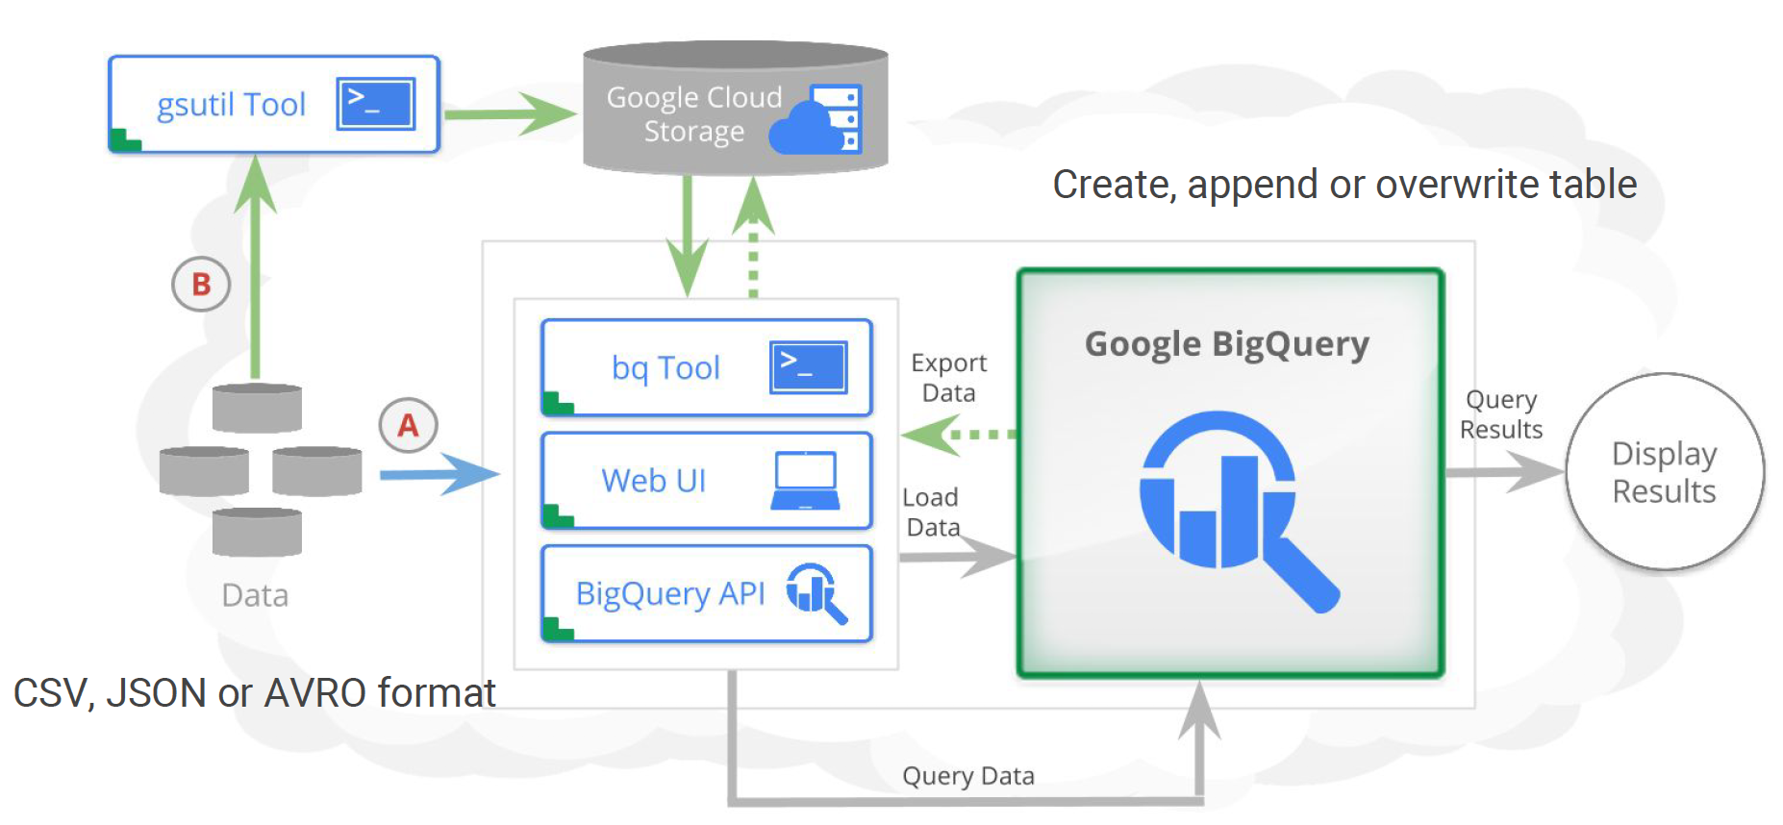
https://developers.google.com/bigquery/bq-command-line-tool

Slide 14
BigQuery

Slide 15
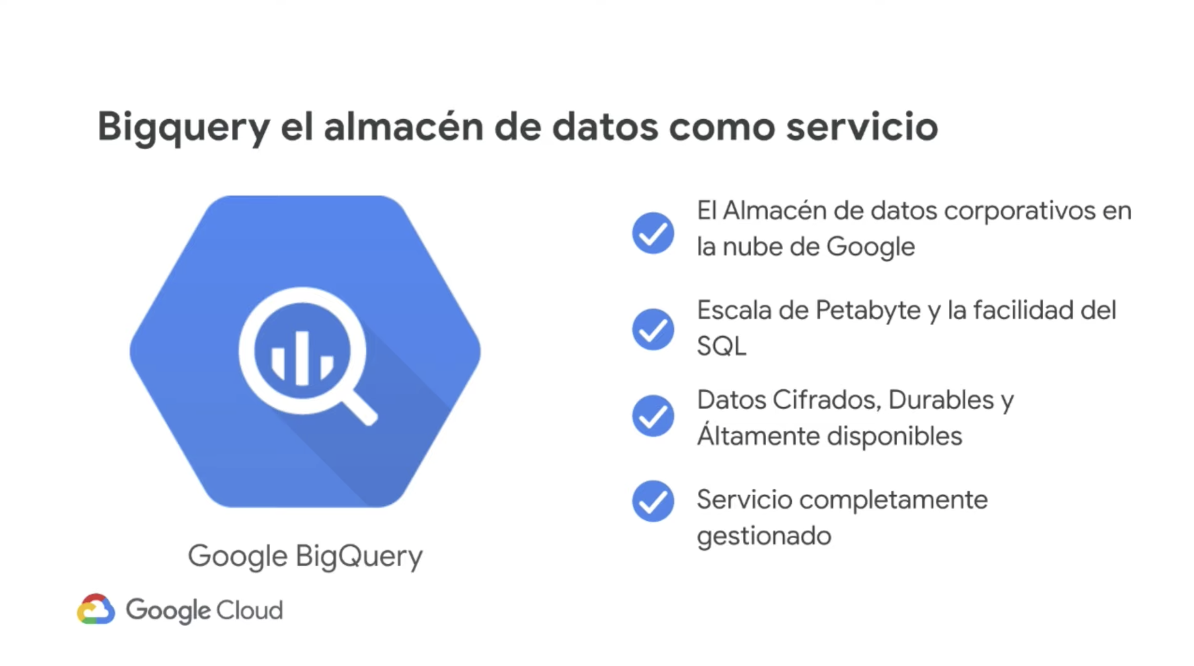
BigQuery

Slide 16
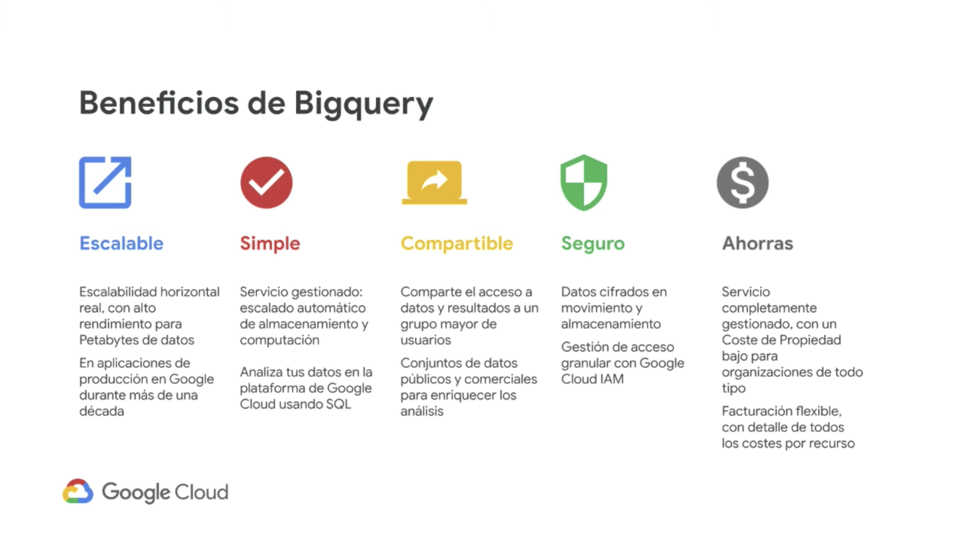
BigQuery

Slide 17
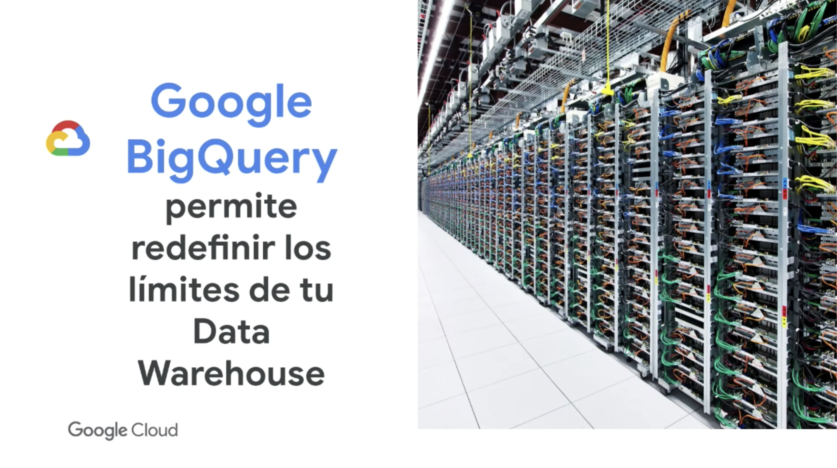

Slide 18
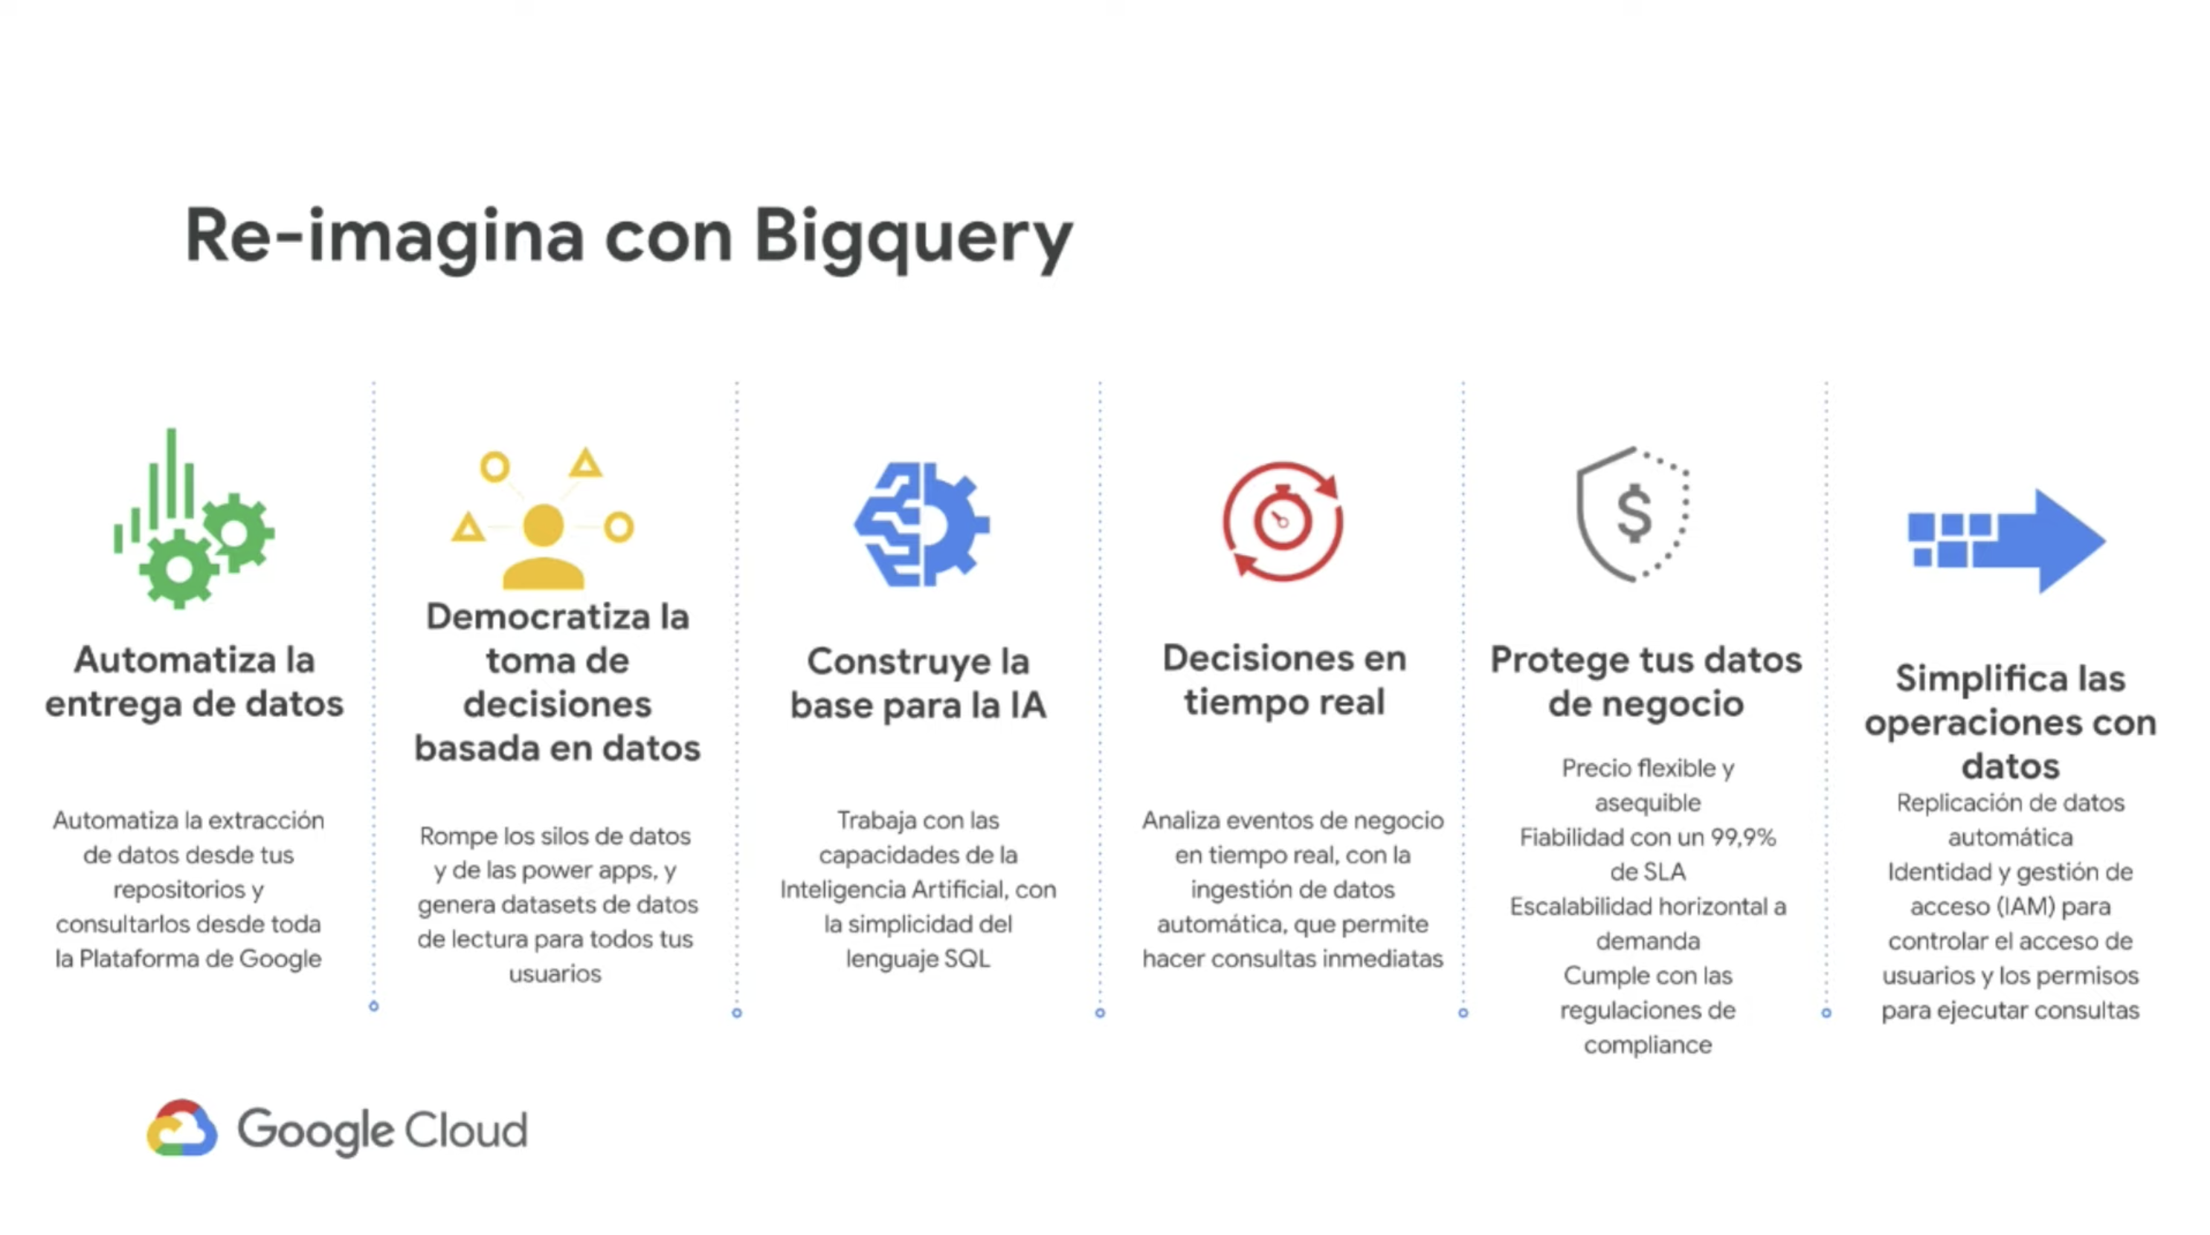
BigQuery

Slide 19
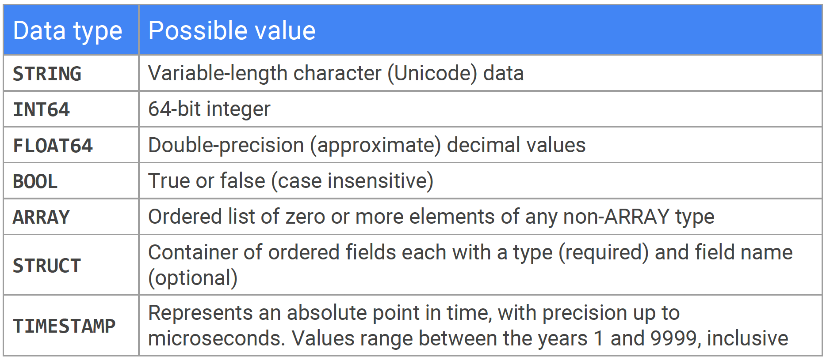
BigQuery
https://cloud.google.com/bigquery/

Slide 20


Slide 21
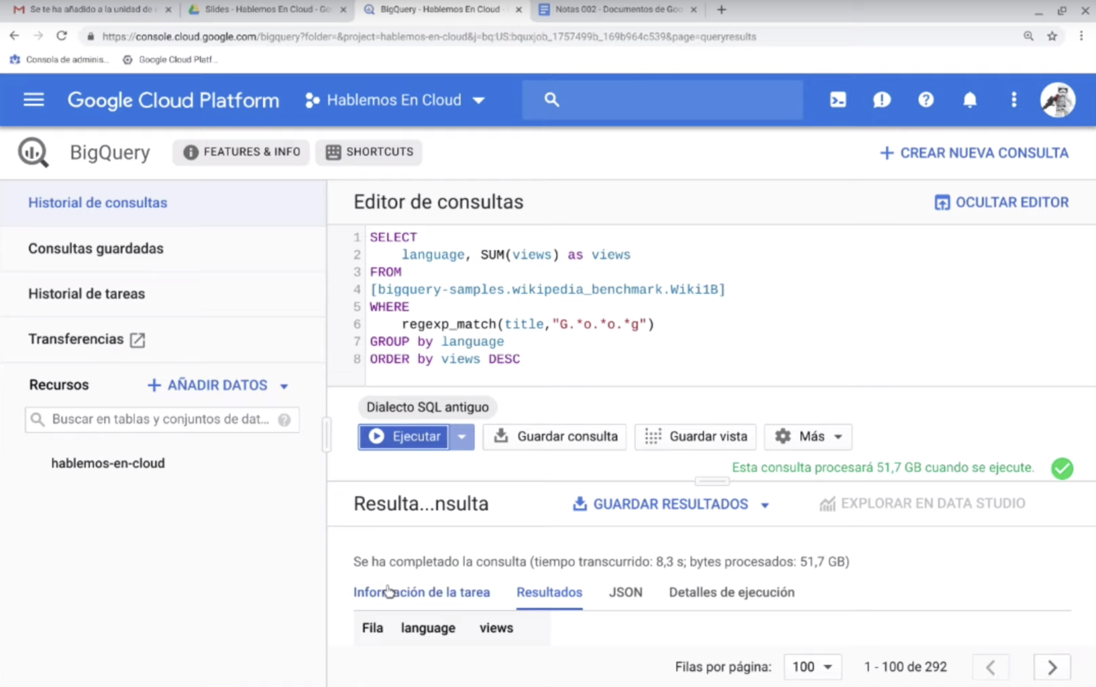

Slide 22
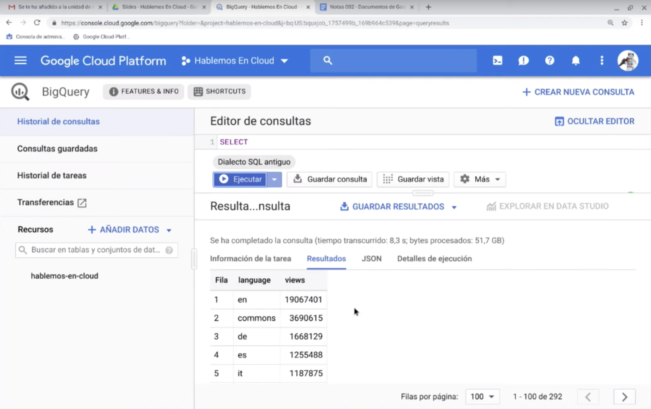

Slide 23
Mito

Slide 24
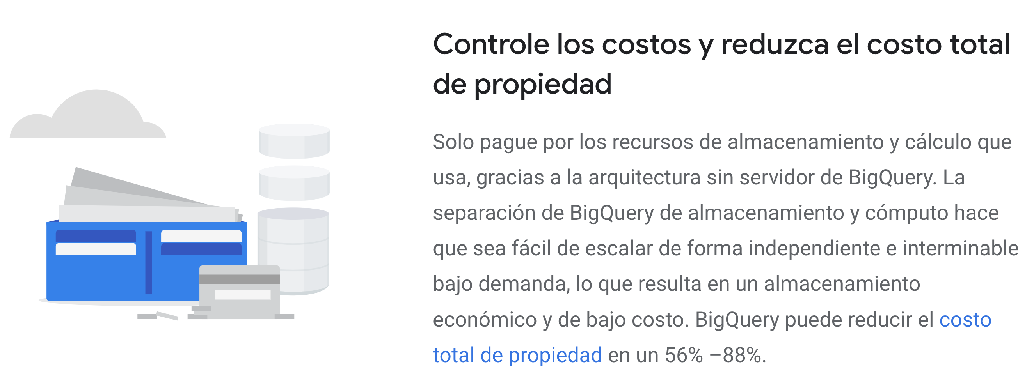
Costos

Slide 25
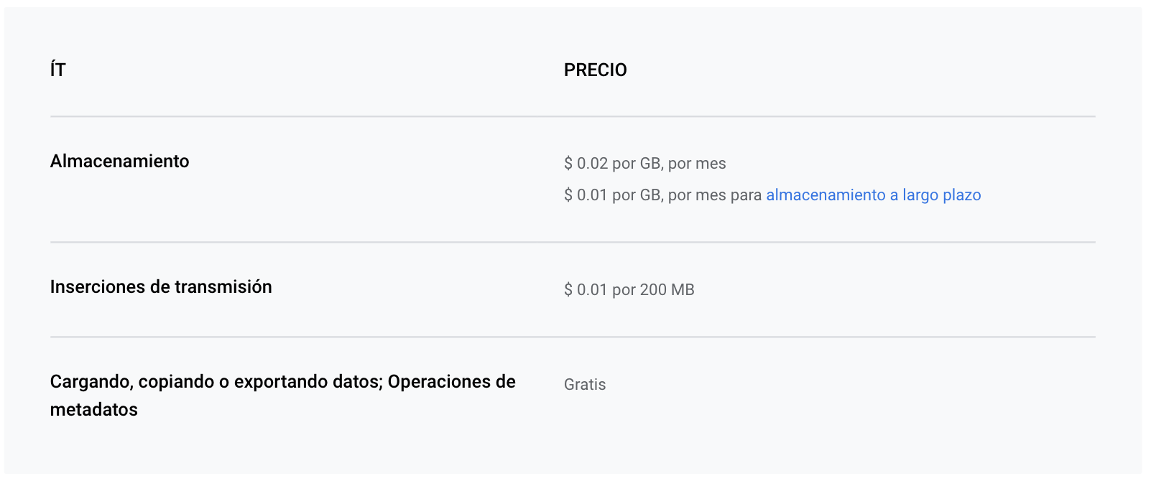
Costos

Slide 26
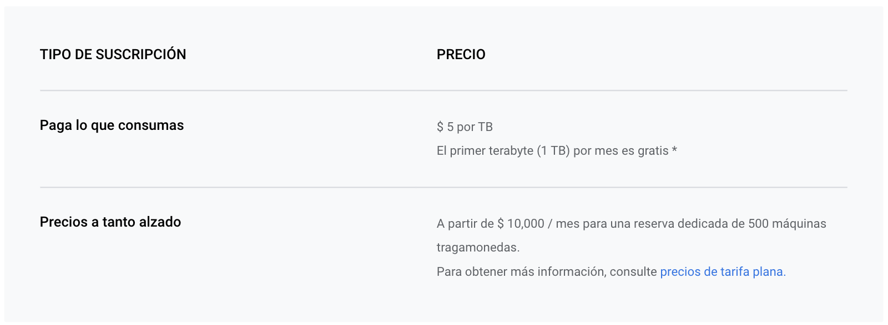
Costos

Slide 27
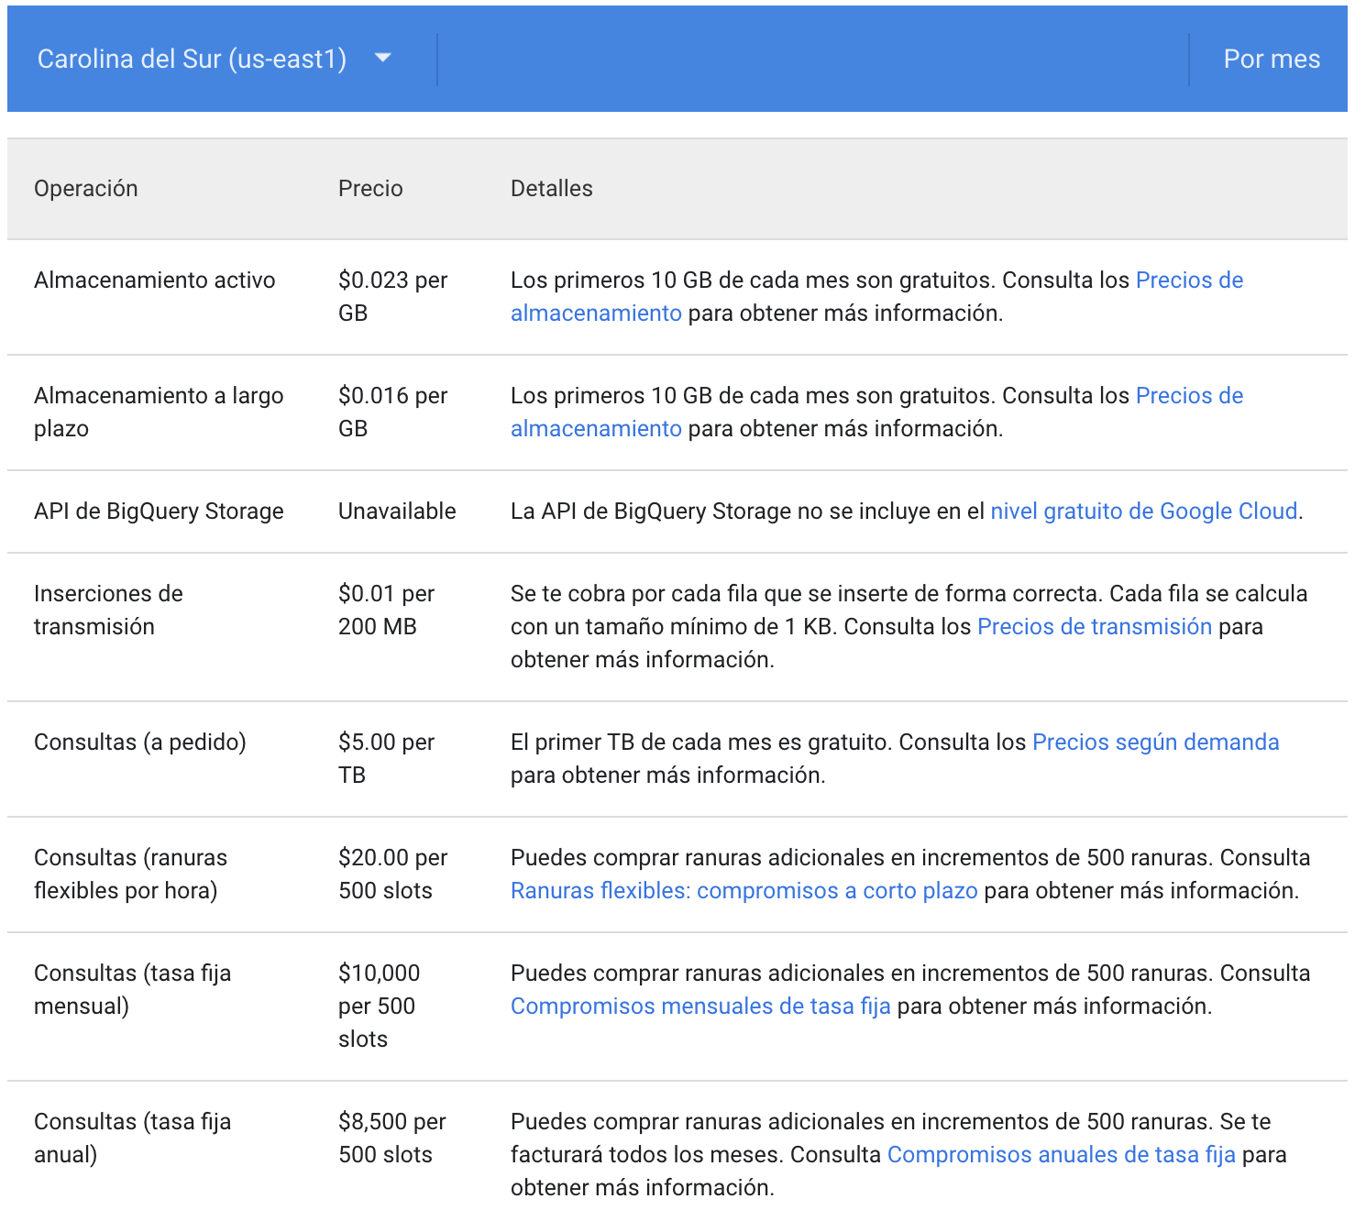
Costos
https://cloud.google.com/bigquery/

Slide 28
Realidad

Slide 29
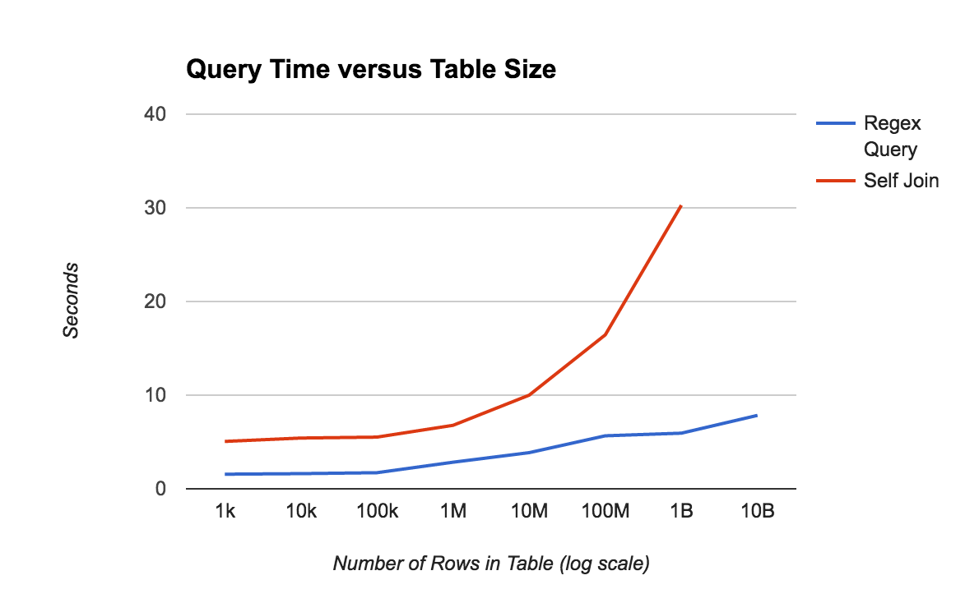
Modelos desnormalizados
El siguiente gráfico compara el rendimiento de las consultas mediante JOIN con filtros simples en relación con el tamaño de la tabla. El rendimiento de la consulta muestra una disminución mucho más pronunciada en presencia de JOINs.

Slide 30
Laboratorio

Slide 31
Laboratorio
BigQuery: Qwik Start - Command Line
https://google.qwiklabs.com/focuses/577?parent=catalog
Introduction to SQL for BigQuery and Cloud SQL
https://google.qwiklabs.com/focuses/2802?parent=catalog

Slide 32
Más recursos de aprendizaje
BigQuery
https://cloud.google.com/bigquery/

